Slide 1
Самые необычные книги
Галерея изображений

Slide 2
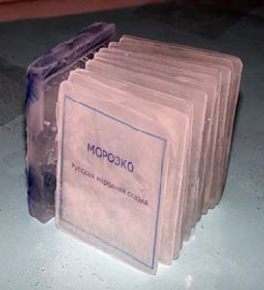
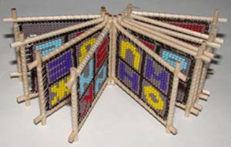
Ледяная книга "Морозко" 55х70 мм
Бисерная книга "Русский алфавит" 58х48 мм

Slide 3
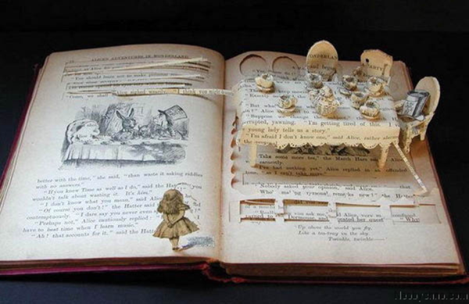
Не знаю насколько их удобно читать
(и вообще нужно ли это делать) ,
но выглядят они потрясающе.

Slide 4
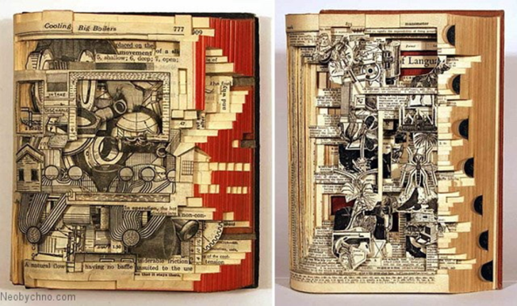
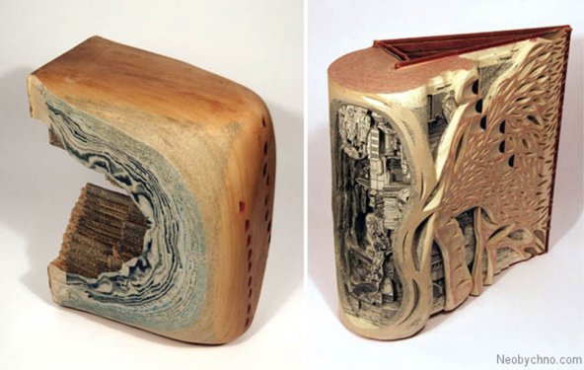

Slide 5
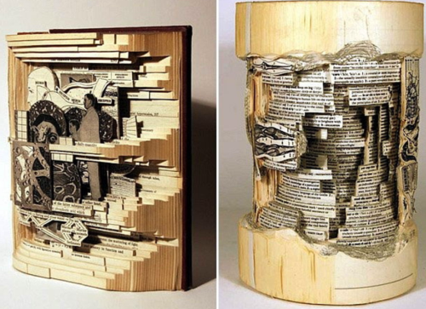
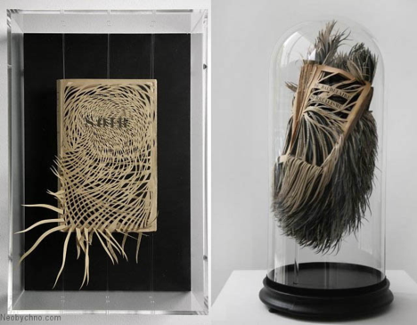

Slide 6
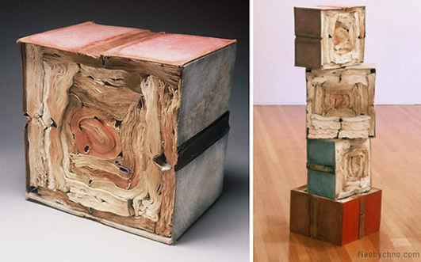
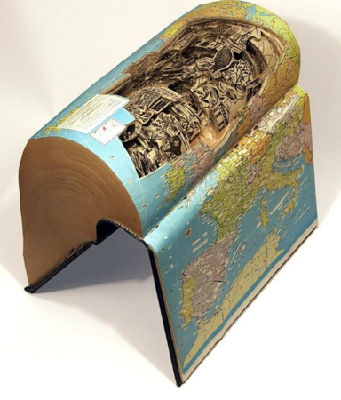

Slide 7
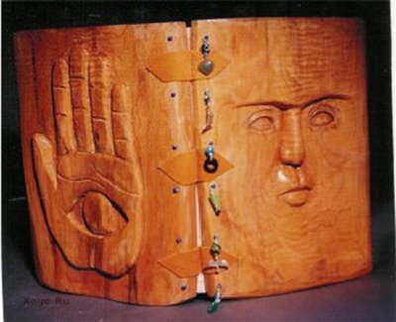
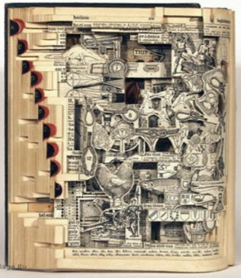
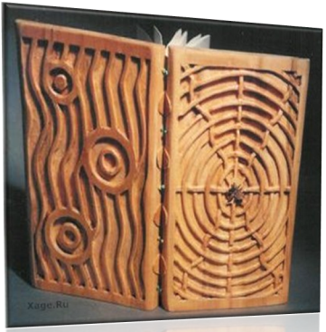

Slide 8
Приступая к созданию иллюстраций, этот французский художник неуклонно следовал важному правилу: главное отличие детских книг в том, что они лучше взрослых. Он вовремя вспомнил о возрождающемся сейчас стиле современного искусства – pop-up. И сотворил чудо. Его Пиноккио втыкает свой длинный нос прямо в лицо своему читателю, а Алиса браво сражается с настоящей карточной колодой. Мадам Баттерфляй готова улететь со страниц книги – ведь ее фиолетовые крылья не помещаются в разворот. Красная шапочка заглядывает волку в пасть, а Дюймовочка спит в сердцевине волшебного цветка. Синяя борода пугает свою возлюбленную из лесной чащи, а Снежная Королева следит за Каем сквозь ледяные облака. Все герои ожили, и представляют свои сказки прямо со страниц.

Slide 9
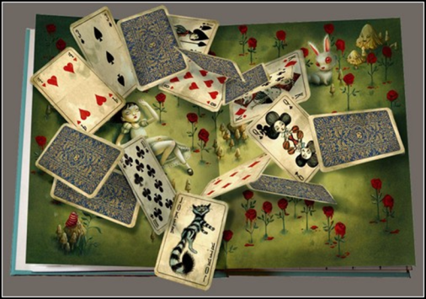
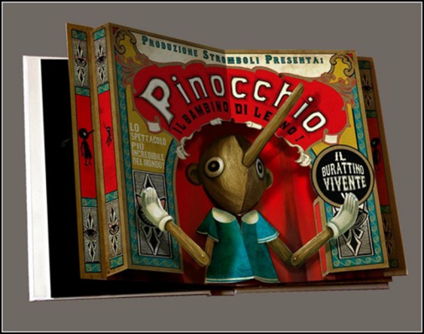

Slide 10
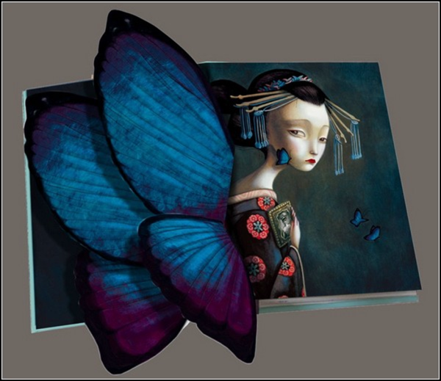

Slide 11
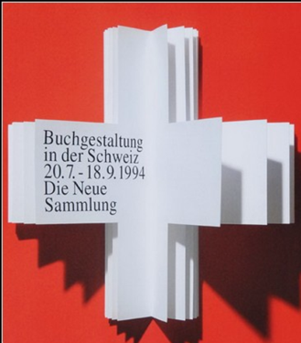
Предсмертная книга
Швейцарский графический дизайнер Пьер Менделль (Pierre Mendell) незадолго до своей смерти издал небольшую книгу, в которой коротко перечислил свои основные достижения и вехи биографии. Ну а в конце поставил дату смерти. В этот день он и умер. Книга же сделана в виде креста, помещенного на флаге Швейцарии.

Slide 12
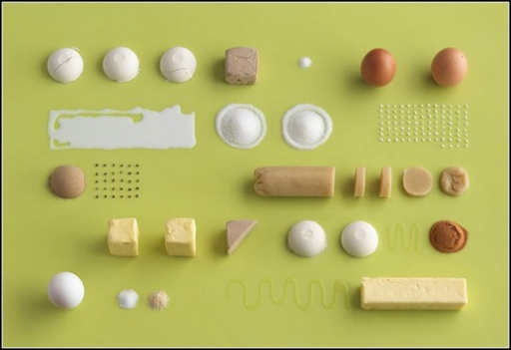
Поваренная книга от IKEA
Компания IKEA утверждает, что «сделанное дома – лучше». В качестве иллюстрации этого своего принципа она даже выпустила поваренную книгу «HOMEMADE IS BEST», все рецепты в которой изображены в стиле инструкций по сборке модульной мебели IKEA.

Slide 13
Поваренная книга, которую нужно запечь в духовке
Обычно сначала открывают поваренную книгу, а потом духовку, чтобы запечь там что-нибудь, вычитанное на страницах книги. Но хорватские книгоиздатели решили вывернуть этот процесс наизнанку. Они создали поваренную книгу под названием Well Done, которую нужно сначала запечь в фольге в духовке, чтобы на ее страницах появились рецепты блюд.

Slide 14
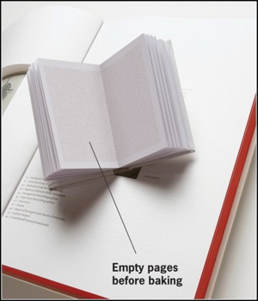
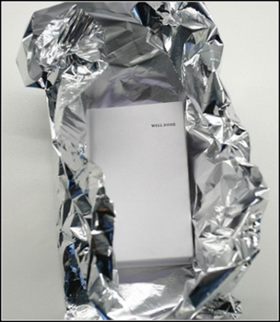
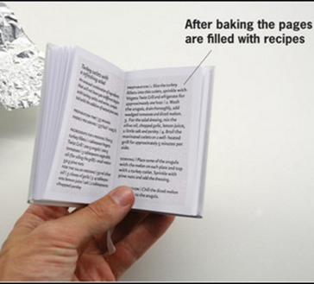

Slide 15
Книга-ночник
Книга «Good Ideas Glow in The Dark» - это не совсем книга. Это ночная лампа, стилизованная под книгу, и предназначенная для того, чтобы ее поставить на книжную полку. Хотя ее также можно положить и на стол. Ведь в этой «книге» светится не только корешок, но и буквы на обложке.

Slide 16
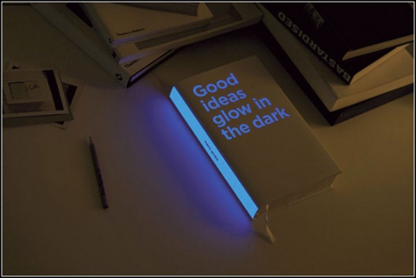
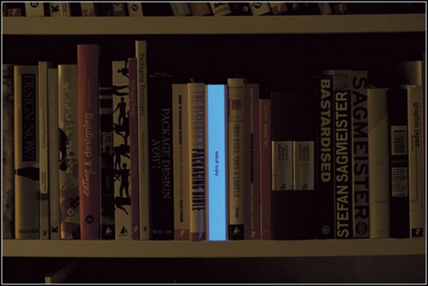

Slide 17
Книга-приправа
Обычно всевозможные пищевые приправы и специи принято хранить в специальных баночках. Но дизайнер Ник Бамптон (Nick Bampton) предлагает использовать для этого книгу. Каждый ее листок будет содержать в себе некоторое количество специй. И для того, чтобы добавить их в блюдо, нужно всего лишь оторвать его и бросить на сковородку. Листок этот под действием температуры и влаги просто растворится в еде.

Slide 18
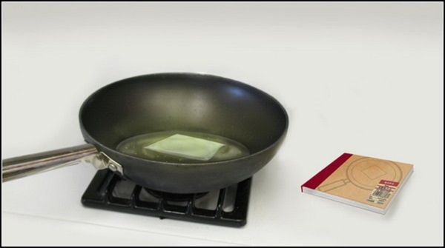
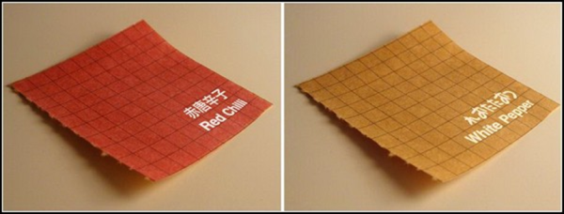

Slide 19
Тоннельная книга
У писателя, как и у любого человека, работающего за компьютером, может развиться т.н. «тоннельный синдром». Видимо, именно страдающий им человек создал книгу Tunnel Vision, в которой рассказал про тоннель, соединяющий Нью-Йорк и Нью-Джерси, его историю и современность. Очень наглядно получилось.

Slide 20
